Slide 1
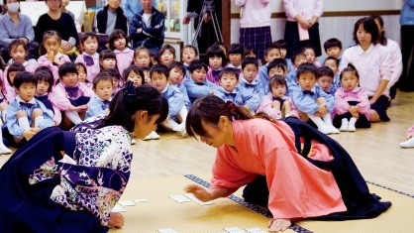
3. 일본 전통 놀이 종류

Slide 2
3. 일본 전통 놀이 종류
하네쓰키
다케우마
다코아게
하나이치몽메
겐다마
가미즈모

Slide 3
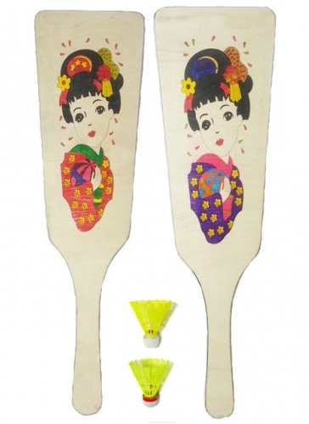
1. 하네쓰키
나무열매 혹은 씨앗에 깃털을 달아 만든 공을 하네쓰키라고 하며, 하고이타로 치는 놀이이다. 배드민턴과 비슷하다.
하고이타에 기모노 차림의 아이들, 인기 가부키 배우의 모습을 그려 넣기도 했는데, 액운을 막아주는 민간신앙으로 발전하여 새해의 선물로 자리 잡게 되었다.

Slide 4
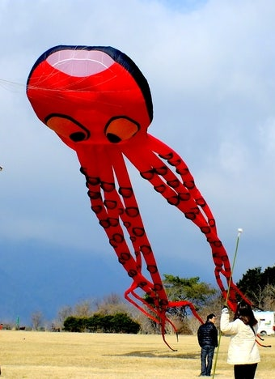
2. 다코아게(연날리기)
다코아게는 연날리기를 말한다. 옛 교토에서 연이 이카(오징어)와 비슷해 이카라고 부르기도 했는데, 에도시대 동일본으로 전해지며 다코(문어)라 부르게 되었다고 한다.
현재는 정월놀이에 그치지 않고 일 년 내내 연날리기를 하고 있다.

Slide 5
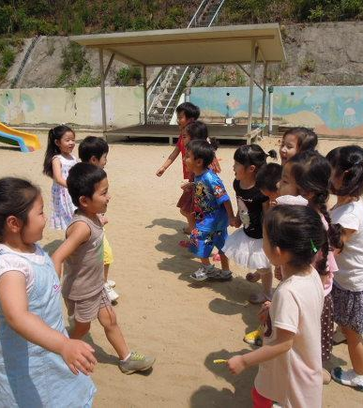
3. 하나이치몬메
다수의 인원이 공원 등에서 두 팀으로 나뉘어 노래하며, 가위 바위 보를 하여 이긴 쪽이 진 쪽에 한 명을 데려오는 놀이로, 우리나라의 ‘우리 집에 왜 왔니’와 비슷하다.

Slide 6
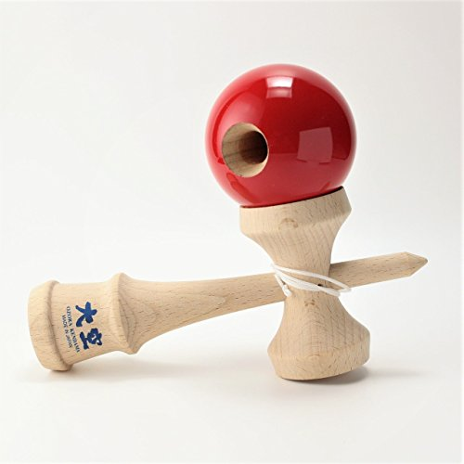
4. 겐다마
세계적으로 많이 알려진 목제 완구이다. 작은 접시, 큰 접시, 중간 접시, 겐사키(막대 끝)의 순서로 목제 공을 받아내는 놀이이다.
누가 빨리 하느냐와 독특한 기술 구사하기 등 다양한 방법으로 즐길 수 있다.

Slide 7
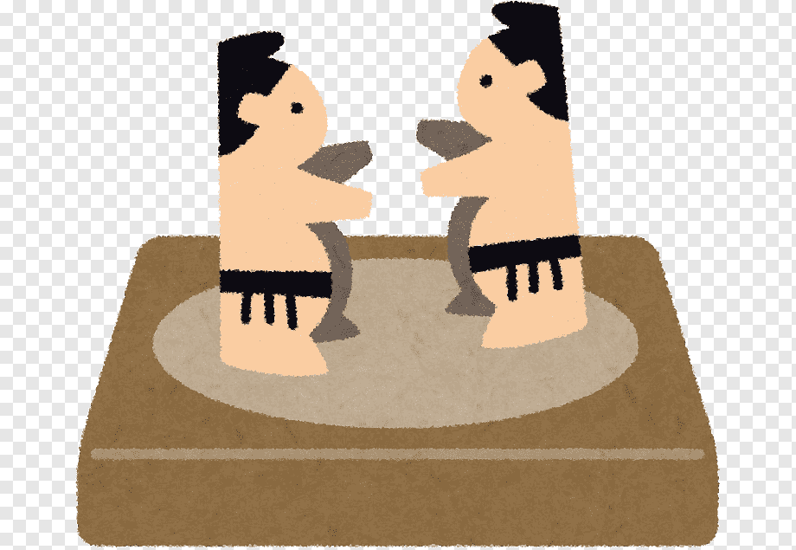
5. 가미즈모
종이에 스모 선수를 그린 뒤, 안에 두꺼운 종이를 붙여 주변을 자르고 중심선에서 다시 두 개를 자른다.
적당한 빈상자에 원을 그려 도효(스모 경기장)를 만들고, 도효에 세운다.
두 선수 중 먼저 넘어뜨리거나 도효 밖으로 밀어내면 승리하게 된다.

Slide 8
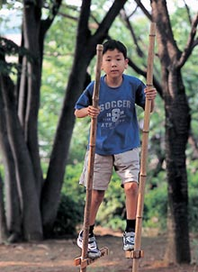
6. 다케우마
대나무에 다리를 얹을 받침을 붙이고 올라타 노는 남자 아이들의 놀이이다.
기술이 필요하며, 익숙해지면 받침을 높이거나 한쪽을 어깨에 메고 뛰거나 서로 곡예를 겨루기도 한다.

